Slide 1

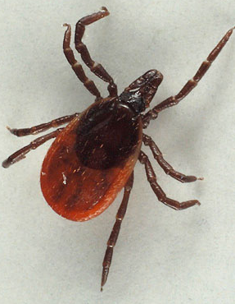
Как предотвратить нападение и присасывание клещей?
Что делать, если вы обнаружили на себе клеща?

Slide 2
Почему опасны клещи?
Клещи – кровососы. При кровососании могут передавать возбудителей таких болезней, как:
В лечебно-профилактические организации ежегодно обращается более 500 тысяч человек, пострадавших от укусов клещами
- Клещевой вирусный энцефалит
- Иксодовые клещевые боррелиозы
Крымская геморрагическая лихорадка
- Клещевые риккетсиозы
- Гранулоцитарный анаплазмоз человека
Моноцитарный эрлихиоз человека
От 5 до 15 процентов из всех исследованных клещей заражены вирусом клещевого энцефалита.

Slide 3
Где встречаются клещи?
Когда встречаются клещи?
Клещи встречаются практически на всей территории страны, переносчики клещевого вирусного энцефалита предпочитают умеренно влажные хвойно-лиственные леса, переносчики крымской геморрагической лихорадки – степные, полупустынные ландшафты. Клещи встречаются в лесопарковых зонах городов, на кладбищах, дачных участках
Клещи «просыпаются» ранней весной – в апреле-мае, как только сходит снег. Численность достигает пика в конце мая – июне. В июле клещей становится меньше, а в августе на европейской части страны наступает второй небольшой подъем. Несмотря на то, что в августе-сентябре клещей относительно мало, случаев их нападения на людей бывает много, поскольку в этот период люди чаще выходят в лес для сбора ягод и грибов.

Slide 4
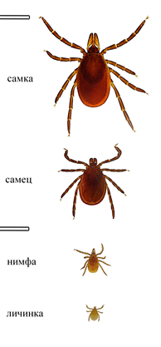
Как выглядят клещи?
Наиболее опасны таежные и лесные клещи. Размер самок клещей 3 – 5 мм, передняя часть их тела и 4 пары ног темно-коричневого, а задняя часть кирпично-красного цвета. Тело всех фаз развития клещей овальное, спереди конусообразный темный выступ (часто называют головкой), который состоит из трех частей: центральная часть (хоботок), которая при кровососании погружается в кожу человека или животных, и 2 боковые части, остающиеся на поверхности. Самцы мельче самок и темнее. В организм жертвы попадает слюна клещей, в которой находятся возбудители болезней.
Точно определить род и вид клещей может только специалист.
Поэтому ЛЮБОЙ ПРИСОСАВШИЙСЯ КЛЕЩ ДОЛЖЕН РАССМАТРИВАТЬСЯ КАК ПОТЕНЦИАЛЬНО ОПАСНЫЙ.

Slide 5
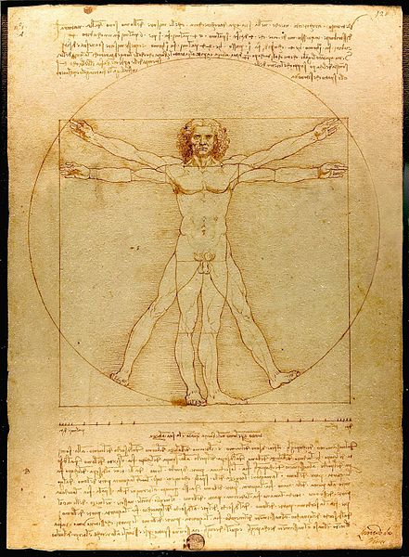
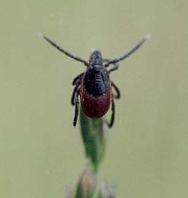
Как нападают клещи?
Клещи поджидают жертву на травяной растительности, реже на кустарниках, но никогда не заползают на деревья, не падают и не прыгают с них. Стоит рядом с клещом оказаться человеку, как клещ прицепившись к коже, одежде, ползет вверх, пока не найдет укромное место под одеждой, чтобы присосаться к телу. На это уходит в среднем 30 минут. Ползут клещи всегда вверх, поэтому обнаруживают их подмышками, в паху, на спине, на шее и голове.
Само- и взаимоосмотры для обнаружения клещей необходимо проводить каждые 15 – 20 минут.

Slide 6
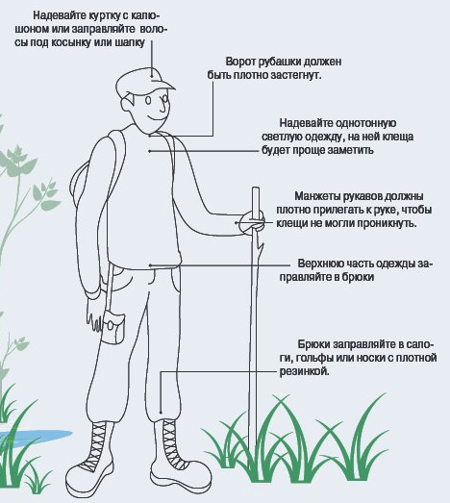
Как защититься от клещей?
Выходя в лес, парк или на любую территорию, где встречаются клещи, необходимо одеться таким образом, чтобы предотвратить заползание клещей под одежду и облегчить быстрый осмотр для обнаружения прицепившихся клещей.

Slide 7
Как защититься от клещей?
Эффективность защиты многократно увеличивается при обработке одежды специальными аэрозольными химическими средствами – акарицидными (убивающими клещей), репеллентными (отпугивающими клещей) или акарицидно-репеллентными (отпугивающими и убивающими одновременно)
Эти средства никогда не следует наносить на кожу!
Обязательно читайте инструкцию на средство!
Правильное применение специальных акарицидных или акарицидно-репеллентных средств обеспечивает уровень защиты до 100%.

Slide 8
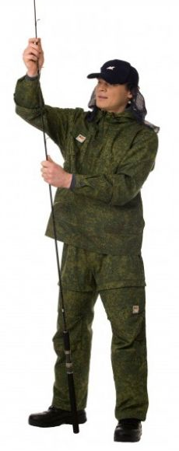
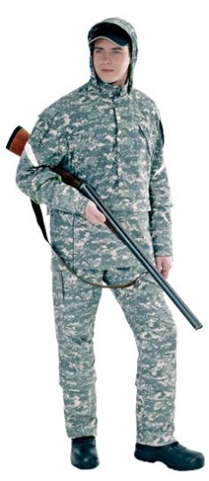
Как защититься от клещей?
Использование специальной защитной одежды, сочетающей механическую защиту (трикотажные манжеты, специальные застёжки и ловушки и т. д.) с химической защитой (вставки из ткани, обработанной специальными химическими составами).
В такой одежде или одежде можно смело ходить по лесу, только нельзя ложиться и садиться на траву, так как в этом случае клещи, минуя обработанную одежду, могут сразу попасть на тело и присосаться.
В научно-исследовательском институте дезинфектологии Роспотребнадзора прошла комплексную экспертизу специальная защитная одежда коллекции «Биостоп». Такая одежда будет полезна в первую очередь лесникам, лесозаготовителям, геологам, туристам , лицам профессионально связанным с лесом, но может быть использована и другими людьми, включая детей.

Slide 9
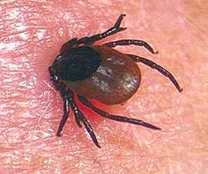
Как удалить клеща?
Присосавшихся к телу клещей следует удалить как можно скорее. Чем быстрее это будет сделано, тем меньше вероятность того, что в кровь попадет возбудитель опасного заболевания.
Старайтесь не оторвать хоботок, погруженный в кожу, ранку после удаления обязательно продезинфициро-вать раствором йода, спиртом
и т. п.

Slide 10
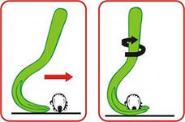
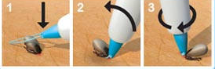
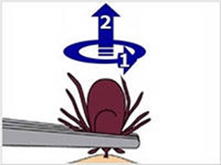
Как удалить клеща?
Снимать присосавшихся клещей лучше используя специальные приспособления
Захватив клеща любым способом, следует его повернуть вокруг своей оси на 360º и потянуть вверх.
КЛЕЩЕВЁРТ
РУЧКА-ЛАССО
ПИНЦЕТ

Slide 11
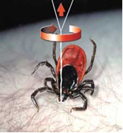
Как удалить клеща?
При отсутствии специальных приспособлений можно удалять клещей при помощи нитки (завязать ее вокруг погруженного в кожу хоботка и, вращая или покачивая, тянуть вверх), или захватить клеща ногтями как можно ближе к коже, за хоботок
Не следует что-либо капать на клеща и ждать когда он сам отпадет.
Клещ не отпадет, а продолжит вводить в кровь возбудителей болезней.

Slide 12
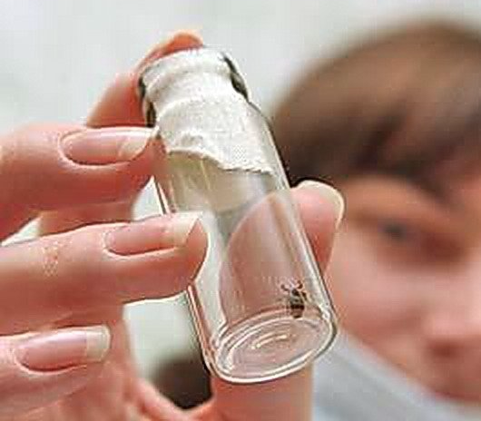
Что делать с клещем?
Клеща надо сохранить в максимально неповрежденном состоянии, лучше живым.
Снятых присосавшихся клещей с кусочком влажной ваты или свежей травинкой следует поместить в плотно закрывающуюся емкость (например, стеклянный флакон).
Мертвых клещей следует также поместить в емкость.
Клещей доставить в лабораторию как можно скорее для выполнения исследования.
До доставки в лабораторию хранить их в холодном месте при температуре плюс 4 – 8ºС (холодильник, термос со льдом и т. п.). Если клещи присосались к нескольким людям, то клещей с каждого человека надо поместить в отдельную емкость, подписав фамилию пострадавшего.
Исследование клеща нужно для оценки его опасности и, при необходимости, назначения лечения

Slide 13
Если клещ не сохранился
ВАЖНО!
Если Вам не удалось сдать клещей для анализа или при отрицательных результатах анализа, и в течение месяца после присасывания клещей Вы почувствовали изменения в самочувствии, отметили повышение температуры, увеличивающееся красное пятно (эритема) на месте присасывания, необходимо немедленно обратиться к врачу, сообщив ему о факте присасывания клеща или клещей.

Slide 14
В Российской Федерации эпидемиологическая ситуация по клещевому вирусному энцефалиту продолжает оставаться напряженной. Напряженность эпидемического процесса формируется за счет высокого уровня заболеваемости, тяжести клинического течения болезни с высоким уровнем летальности.
Из письма Роспотребнадзора
от 22.02.2013 г. № 01/2000-13-32

